Slide 1
Зарубежные партнеры КазИИТУ
2018/2019

Slide 2

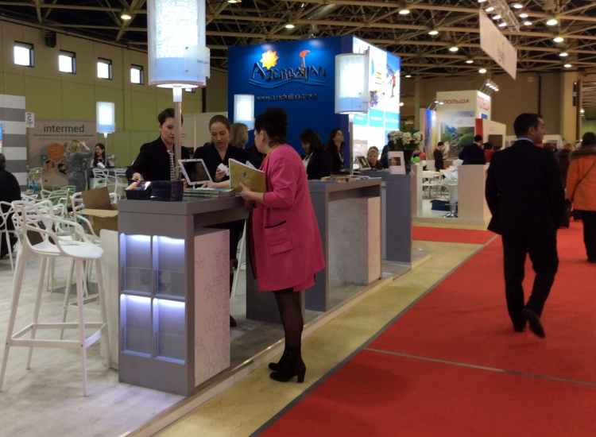

Международный институт бизнеса и управления (КОЛЛЕДЖ)
Специальность: Туризм
Квалификация: специалист по туризму
Форма обучения: очная
Нормативный срок обучения:
на базе среднего общего образования (после 11 класса) - 1 года 10 месяцев
на базе основного общего образования (после 9 класса) - 2 года 10 месяцев

Slide 3


Международный институт бизнеса и управления (КОЛЛЕДЖ)
Специальность: Экономика и бухгалтерский учет
Квалификация: бухгалтер
Форма обучения: очная
Нормативный срок обучения:
на базе среднего общего образования (после 11 класса) - 1 года 10 месяцев
на базе основного общего образования (после 9 класса) - 2 года 10 месяцев

Slide 4


Международный институт бизнеса и управления (КОЛЛЕДЖ)
Специальность: Реклама
Квалификация: специалист по рекламе
Форма обучения: очная
Нормативный срок обучения:
на базе среднего общего образования (после 11 класса) - 2 года 10 месяцев
на базе основного общего образования (после 9 класса) - 3 года 10 месяцев

Slide 5


Международный институт бизнеса и управления (КОЛЛЕДЖ)
Специальность:
Право и организация социального обеспечения
Квалификация: юрист
Форма обучения: очная
Нормативный срок обучения:
на базе среднего общего образования (после 11 класса) - 1 года 10 месяцев
на базе основного общего образования (после 9 класса) - 2 года 10 месяцев

Slide 6



Международный институт бизнеса и управления (КОЛЛЕДЖ)
Специальность:
Документационное обеспечение управления и архивоведение
Квалификация: специалист по документационному обеспечению управления, архивист
Форма обучения: очная
Нормативный срок обучения:
на базе среднего общего образования (после 11 класса) - 1 года 10 месяцев
на базе основного общего образования (после 9 класса) - 2 года 10 месяцев

Slide 7
Специальности
высшего образования

Slide 8

Международная академия бизнеса и управления
Институт экономики и управления
38.03.02 Менеджмент.
Направленности:
менеджмент организации,
менеджмент организации (в ресторанно-гостиничном бизнесе)
Формы обучения: очная, очно-заочная, заочная
Срок обучения: на очной форме 4 года, на очно-заочной и заочной 4,5 года

Slide 9

Международная академия бизнеса и управления
Институт экономики и управления
38.03.01 Экономика.
Направленности:
финансы и кредит,
бухгалтерский учет, анализ и аудит
Формы обучения: очная, очно-заочная, заочная
Срок обучения: на очной форме 4 года, на очно-заочной и заочной 4,5 года

Slide 10

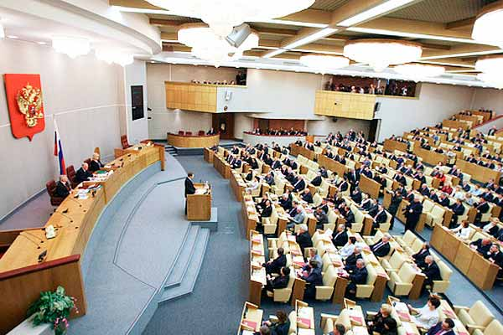
Международная академия бизнеса и управления
Институт экономики и управления
38.03.03 Управление персоналом
38.03.04 Государственное и муниципальное управление
Формы обучения: очная, очно-заочная, заочная
Срок обучения: на очной форме 4 года, на очно-заочной и заочной 4,5 года

Slide 11

Международная академия бизнеса и управления
Институт права и международных отношений
45.05.01 Перевод и переводоведение.
Формы обучения: очная, очно-заочная
Срок обучения: на очной форме 5 лет, на очно-заочной 5,5 года

Slide 12

Международная академия бизнеса и управления
Институт права и международных отношений
41.03.05 Международные отношения.
Направленность: мировая политика
Формы обучения: очная, очно-заочная
Срок обучения: на очной форме 4 года, на очно-заочной 4,5 года

Slide 13
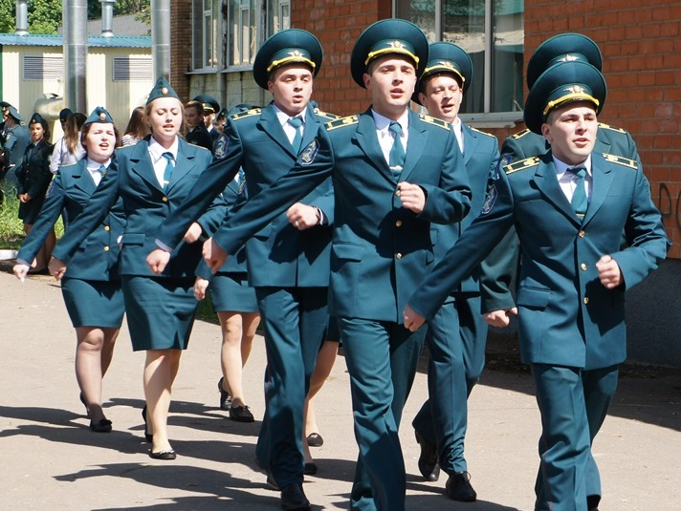


Международная академия бизнеса и управления
Институт права и международных отношений
38.05.02 Таможенное дело.
Формы обучения: очная, очно-заочная, заочная
Срок обучения: на очной форме 5 лет, на очно-заочной и заочной 5,5 года

Slide 14
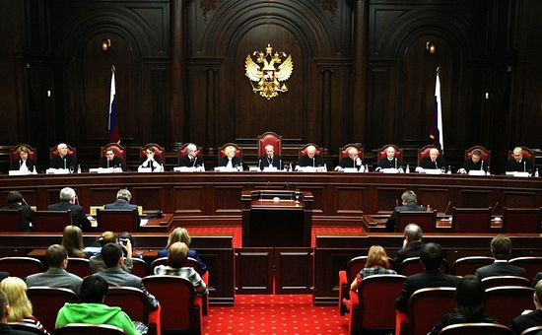
Международная академия бизнеса и управления
Институт права и международных отношений
40.03.01 Юриспруденция.
Направленности:
гражданско-правовая,
уголовно-правовая
Формы обучения: очная, очно-заочная, заочная
Срок обучения: на очной форме 4 года, на очно-заочной и заочной 4,5 года

Slide 15


Международная академия бизнеса и управления
Институт дизайна и рекламы
54.03.01 Дизайн.
Направленности:
графический дизайн ,
дизайн костюма,
дизайн среды
Формы обучения: очная, очно-заочная, заочная
Срок обучения: на очной форме 4 года, на очно-заочной и заочной 4,5 года

Slide 16
Минимальное количество баллов по результатам ЕГЭ*
Иностранный язык | 22
История | 32
Литература | 32
Математика (профильная) | 27
Обществознание | 42
Русский язык | 36
* Минимальные баллы по вступительным испытаниям ОО равны минимальным баллам по ЕГЭ

Slide 17
Прием документов начинается с 20 июня на все формы обучения
Зачисление в студенты
на все формы обучения на программы
высшего образования
до 30 сентября
Зачисление в студенты
на программы
среднего профессионального образования
до 01 декабря

Slide 18
Наши преимущества:
Опыт подготовки специалистов и бакалавров - с 1994 года
Максимально доступная стоимость обучения
Высокая квалификация и богатый практический опыт преподавательского состава
Комфортные условия обучения в новом учебном корпусе
Интересная студенческая жизнь (студии, клубы, кружки, спортивные секции, автошкола)

Slide 19
Ускоренное обучение по программам высшего образования
ПОСЛЕ НАШЕГО КОЛЛЕДЖА
Высшее образование
за 3 года

Slide 20
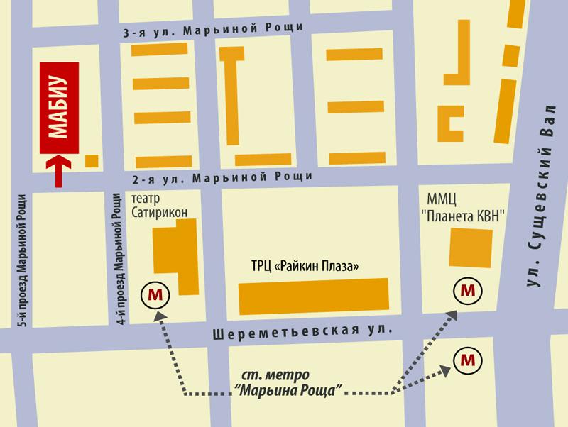
Мы находимся по адресу:
Метро «Марьина роща», 5-й проезд Марьиной рощи, 15А

